Slide 1

사회적경제
영화와 드라마로
쉽게 이해하기

Slide 2
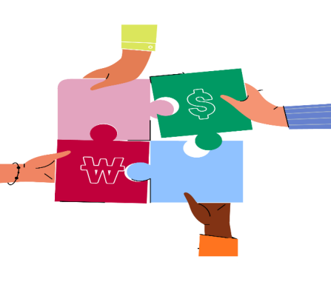
사회적경제 정의
구성원 참여를 바탕으로
국가-시장 경계에서
사회적 가치를 추구하는 경제활동
( 일자리위원회 관계부처 합동(2017), 〈사회적경제 활성화 방안〉)
어서와, 사회적경제는 처음이지?

Slide 3


Slide 4




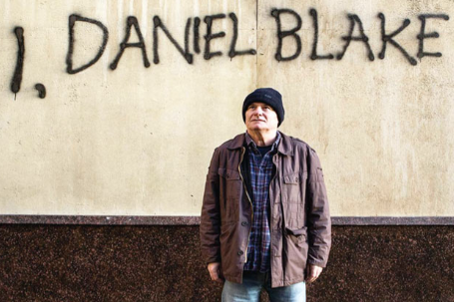
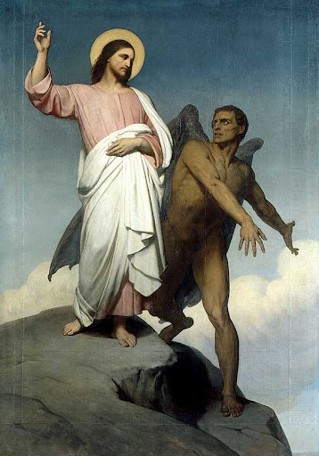






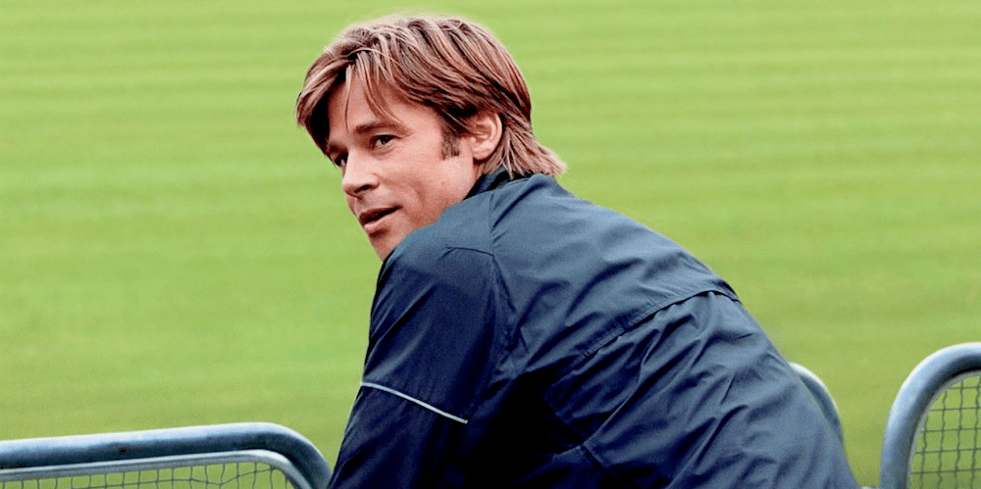
9편의 영화, 3편의 드라마, 예능 등

Slide 5
사회적경제 정의?

Slide 6
사회적경제 정의(1)
국가와 시장 사이에 존재하는 조직에 내재된 것으로 사회적요소와 경제적요소를 동시에 추구하는 것. (OECD)
참여적 경영 시스템을 갖춘 협동조합, 상호공제조합, 사단, 재단 등이 사회적목적을 추구하기 위한 경제적활동. (EU)
사회적 목적을 달성하기 위해 다음과 같은 6대 원칙에 따라 운영되는 기업의 경제활동. ①구성원・공동체의 필요 충족, ②국가로부터의 자율성, ③민주적 지배구조, ④경제적 성과 추구, ⑤출자액에 비례한 배당 금지, ⑥해산 시 잔여재산 타 법인 양도 등. (캐나다퀘백의 사회적경제법상정의)
어서와, 사회적경제는 처음이지?

Slide 7
사회적경제 정의(2)
이윤 창출보다 구성원이나 공공에 대한 공헌을 목적으로 경영의 자율성, 민주적 의사결정, 수익배분에 있어서 자본보다는 사람과 노동을 중시하는 경제. (사회적경제 학자 자크 드푸리니)
사회적 목적, 사회적 소유, 그리고 사회적 자본을 구성요소로 하여, 자본과 권력을 핵심 차원으로 하는 시장 및 국가에 대한 대안적 자원배분을 목적으로 삼고, 시민사회 혹은 지역사회의 이해 당사자들이 그들의 다양한 생활세계의 필요들을 충족하기 위해서 실천하는 자발적이고 호혜적인 참여경제방식(장원봉 박사)
어서와, 사회적경제는 처음이지?

Slide 8
사회적경제 기본법안
사회 구성원 간 연대와 협력을 바탕으로 자율적이며 민주적인 조직 운영을 통해 양극화 해소와 공동체 활성화, 국민 삶의 질 향상과 사회통합, 사회혁신 등 사회적 가치 실현과 공동체 구성원의 이익을 추구하는 개인과 조직의 모든 경제활동(김영배 의원 대표발의 사회적 경제 기본법안(2020.10.26.)
사회적경제기업이 추구하는 사회적가치에 대해서는 장혜영의원 등 10인 (2020. 11. 5)이 발의한 법안에서 “인권의 신장, 취약계층 등에 대한 고용창출과 노동권 보장, 사회적 약자에 대한 기회제공과 불평등 해소를 통한 사회통합 등을 제시”
어서와, 사회적경제는 처음이지?

Slide 9
정부의 사회적경제 정의 활용
구성원 참여를 바탕으로 국가-시장 경계에서 사회적 가치를
추구하는 경제활동 ( 일자리위원회 관계부처 합동(2017), 〈사회적경제 활성화 방안〉)
①구성원 참여를 바탕으로 함.
②국가와 시장의 경계에 위치함.
③사회적 가치를 추구함
어서와, 사회적경제는 처음이지?

Slide 10

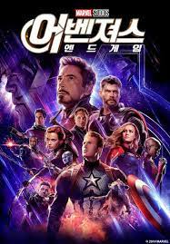

구성원의
사회적참여 바탕

Slide 11
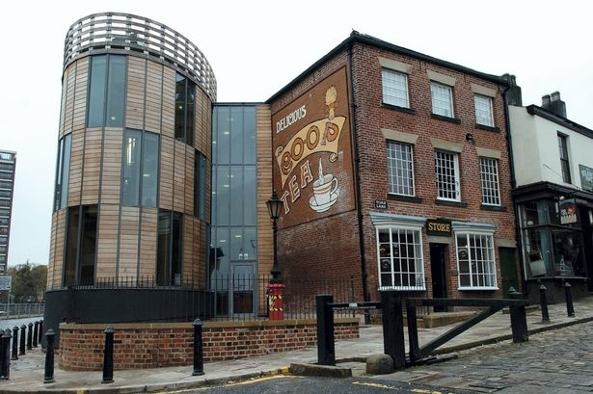
로치데일공정선구자 협동조합의 성평등 이유?
최초의 성공한 사회적 경제 기업 영국의 로치데일공정선구자 협동조합은 1844년 설립 당시부터 가입과 투표에 있어 남녀 차이를 두지 않음
1846년 엘리자 브리얼리Eliza Brierley가 최초의 여성 조합원이 됨
영국은 1907년 지방 의회에서 여성의 피선거권을 보장했으며, 1918년에 30세 이상 여성의 참정권을 허용
어서와, 사회적경제는 처음이지?

Slide 12
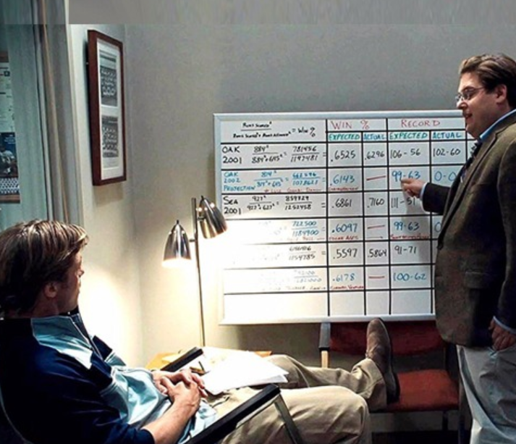
<머니볼>에서 객관적 데이터로 선수 평가하는 이유?
이전의 스타성이나 외형 등이 아닌 오로지
객관적 실력을 최우선으로 두고 선수들을 선발.
이를 위해 출루율 등의 데이터를 기반으로 한 통계에 따라 각 선수의 팀 공헌도를 산출
다른 팀에서 사생활 문란이나 잦은 부상, 최고령, 우스꽝스러운 투구 자세 등의 이유로 저평가받거나 퇴출당한 이들을 적극 영입
어서와, 사회적경제는 처음이지?

Slide 13
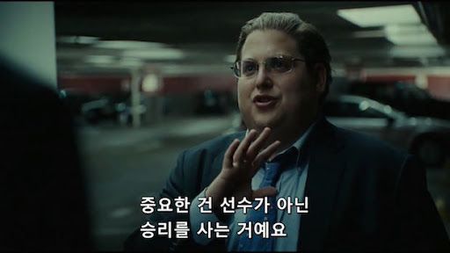
인정받지 못한 이들의 숨겨진 능력을 인정
경력보유여성, 장애인, 노인 등. 사회적 경제는 이들을 단순히 도와주어야 할 대상으로 보지 않음
사회적 경제는 그동안 사회에서 눈여겨보지 않은 이들의 능력을 발휘할 수 있는 기회를 준다.
어서와, 사회적경제는 처음이지?

Slide 14
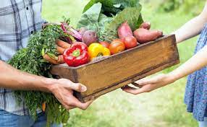
귀농인+농민+도시 소비자=꾸러미농산물
도시에서 귀농한 이들은 처음에 농업기술이 부족해 어려움을 겪음
이 지역에 정착해 사는 농민들은 생산은 열심히 하는데 판매에 어려움을 겪음
귀농인은 농민들에게 기술 이전을 부탁하며 협력해서 생산하자고 제안함. 더불어 도시에 사는 지인들에게 농산물 직거래를 제안
귀농인은 농업기술을 이전받고, 기존 농민들은 새로운 판매처를 확보하며, 도시의 소비자들은 안심할 수 있는 먹거리를 적정가격에 구매
어서와, 사회적경제는 처음이지?

Slide 15
캐릭터들의 융합, 마블 시네마틱 유니버스 장점
2008년 〈아이언맨〉을 시작으로 당시에는 획기적인 아이디어였던 여러 슈퍼 히어로가 공동의 세계관을 공유하는 이른바 ‘마블 시네마틱 유니버스’를 진행
그러나 2008년 〈인크레더블 헐크〉, 2011년 〈토르〉와 〈캡틴 아메리카〉가 차례차례 선보였지만 〈아이언맨〉을 제외하고는 썩 인기가 좋지 않았음
상황이 바뀌게 된 계기는 2012년에 개봉한 〈어벤져스〉
금발의 백치미 자랑하는 토르+
지적이면서도 냉소적인 아이언맨+
신념있는 리더 캡틴 아메리카로 시너지 발휘
어서와, 사회적경제는 처음이지?

Slide 16
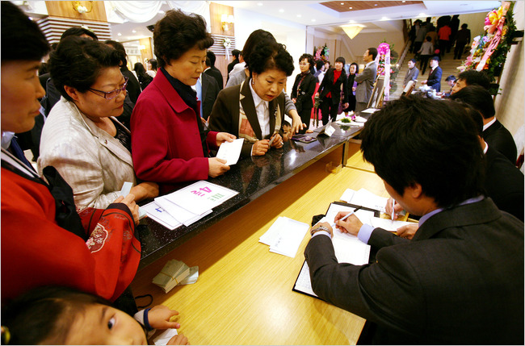
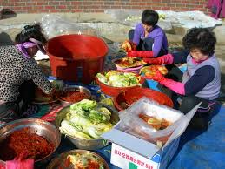
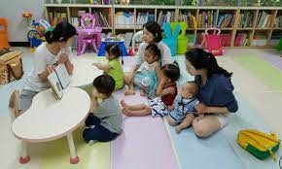
사회적경제는 너와 나의 불편함을 해결하는 것
신뢰와 호혜를 통혜서 경제 문제를 해결하기도 함(부조, 품앗이 등)
사회적경제는 나만의 이익도, 너만의 이익도 아닌 모두의 필요를 충족하는 것
어서와, 사회적경제는 처음이지?

Slide 17

사회적경제의 주된 참여자는 마을주민
사회적경제=마을을 기반으로 해서 공동체 방식으로 경제활동을 하기에 마을경제공동체
마을을 기반으로 공동체 방식으로 교육활동= 마을교육공동체
낙후된 주택을 수리해 원래 살던 주민이 계속 머무를 수 있도록 하는 새로운 개발 방식=도시(마을)재생
마을을 기반으로 주민들이 하는 정치활동은 주민자치.
바야흐로 마을의 시대
어서와, 사회적경제는 처음이지?

Slide 18

드라마 <동백꽃 필무렵> 사람사는 마을
내 인생은 모래밭 위 사과나무 같았다.
파도는 쉬지 않고 달려드는데,
발밑에 움켜쥘 흙도,
팔을 뻗어 기댈 나무 한 그루가 없었다.
이제 내 옆에 사람들이 돋아나고,
그들과 뿌리를 섞었을 뿐인데,
이토록 발밑이 단단해지다니.
이제야 곁에서 항상 꿈틀댔을
바닷바람, 모래알,
그리고 눈물 나게 예쁜 하늘이 보였다.
사람이 사람에게 기적이 될 수 있을까.
어서와, 사회적경제는 처음이지?

Slide 19
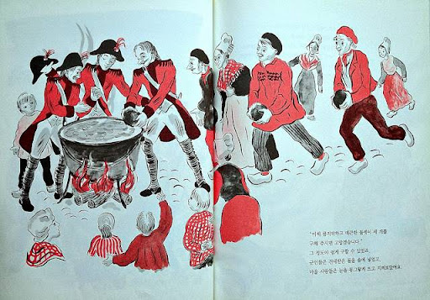
누군가 마법의 돌수프를 시작해보기
“학원만 보내지 말고 아이들이 다양한 경험을 할 수 있는 마을 방과후는 어때?
다른 지역에서 보니까 처음에는 품앗이 방식으로 시작해서
협동조합으로 나간 경우도 있더라고.
조금씩만 힘을 모아보면 우리끼리도 해볼 수 있을 것 같은데... ”
“마을 방과후, 그거 좋은데. 나 예전에 미술치료 했었는데 내 경험을 살려볼까”
“나는 누구보다도 이 마을에 인맥이 많으니
여기저기 입소문 내서 아이들 데려와 볼게”
어서와, 사회적경제는 처음이지?

Slide 20


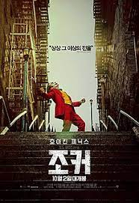

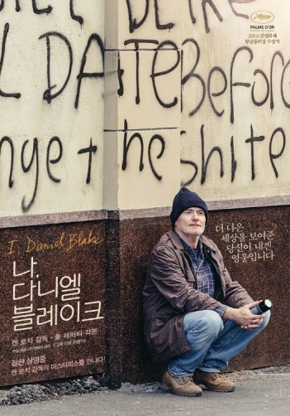
국가와 시장의
경계에서

Slide 21
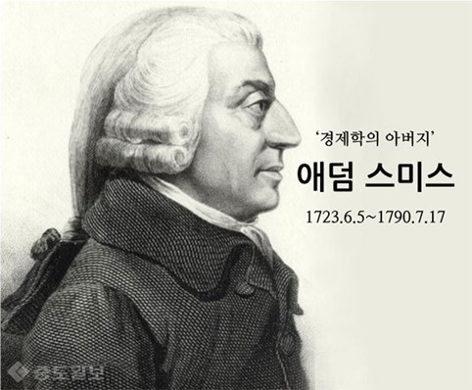
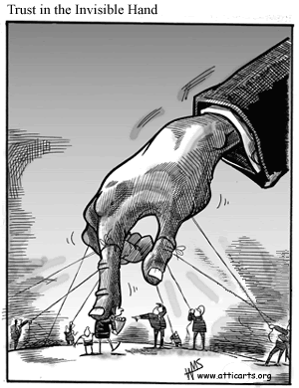
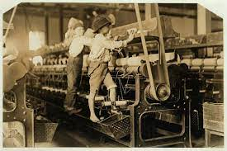
보이지 않는 손의 한계?
자유로운 경쟁을 바탕으로 시장에서의 수요와 공급을 통해 상품의 가격이 형성되는 시장경제. 애덤 스미스가 주창
아동노동마저 가성비 높은 상품이 되는 현실
어서와, 사회적경제는 처음이지?

Slide 22
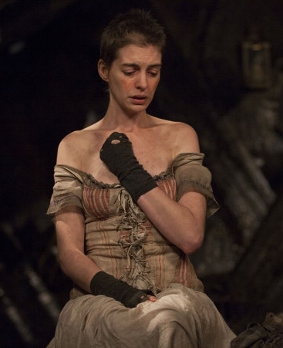
레미제라블 속 비참한 현실
하루의 끝에서 넌 하루 더 늙어가네
빈자의 삶에 대해 네가 할 수 있는 말은 그게 다야
이건 투쟁이자, 전쟁
그리고 누구도 주는 것 하나 없지
하루 더 버티는 게, 뭘 위한 거야?
살 날이 하루 더 줄은 거지.
하루의 끝에서 넌 하루 더 추워지네
네 등에 있는 셔츠는 널 따뜻하게 해주지 못해
정의는 서둘러 지나가네
그들은 어린아이들의 울음소리를 듣지 못해
살인적인 추위의 겨울이 빠르게 다가오고,
죽을 날이 하루 더 가까워졌지!
어서와, 사회적경제는 처음이지?

Slide 23
레미제라블 속 사회적경제 사상
부자를 격려하고 빈자를 보호하라. 빈궁을 절멸하라. 강자에 의한 약자의 부정한 착취를 종식시켜라. 이미 도달한 자에 대한, 가고 있는 중에 있는 자의 부당한 질투를 억제하라.
노동 임금을 수학적으로, 그리고 우애적으로 조정하라. 어린이의 성장에 무상 의무교육을 주고 학문으로 성년의 기초를 만들어라. 손을 활용하면서도 지능을 계발하라. 강력한 국민임과 동시에 행복한 인간들의 가족이 되라.
소유권을 폐지하지 않고 보편화함으로써 시민 누구나가 예외 없이 소유자가 되도록 소유권을 민주화하라. 이건 사람들이 생각하는 것보다 더 쉬운 일인데, 간단히 말해서 부를 생산할 줄을 알라. 그리고 그것을 분배할 줄을 알라. 그러면 당신은 물질적인 위대함과 정신적인 위대함을 다 함께 가질 것이고, 그리고 당신은 프랑스라고 불릴 만한 가치가 있을 것이다.
[《레미제라블》 4권(민음사, 2012), 41-42쪽]
어서와, 사회적경제는 처음이지?

Slide 24
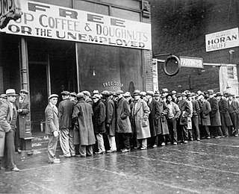

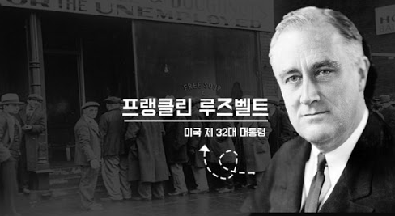
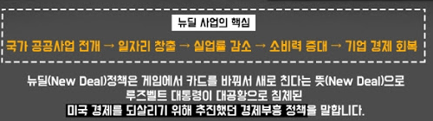
대공황, 미국 뉴딜정책, 2차 세계대전 이후의 호황?
세계 대공황으로 애덤 스미스식의 자유시장경제의 무오류는 위기에 몰림
케인즈식의 정부의 적극적인 시장 개입을 지지하는 수정자본주의가 대세가됨.
2차 세계대전 이후의 미국, 유럽국가의 호황. 복지국가
어서와, 사회적경제는 처음이지?

Slide 25
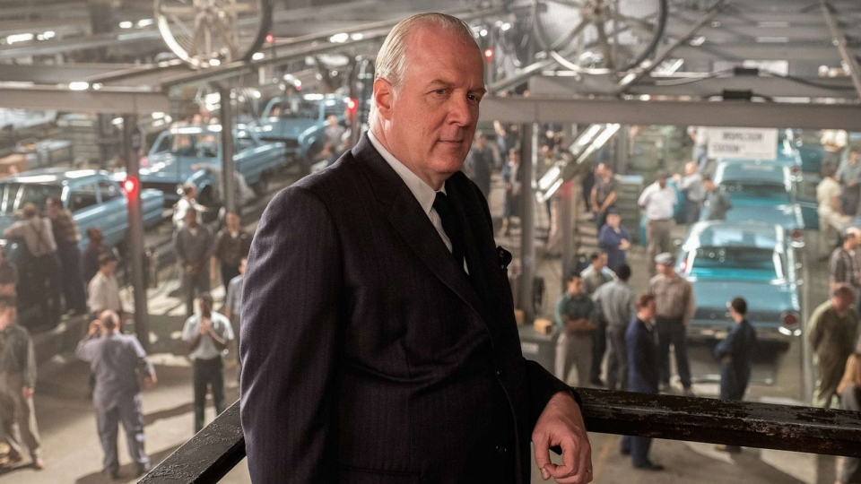
영화 <포드 vs 페라리> 속 포드의 경직된 시스템
자유로운 혁신의 아이콘 페라리와 대비되는 경직된 포드 시스템
과학적 데이터에만 의존하고 여러 단계의 절차를 거쳐 결재 서류가 올라가는 장면
안정적인 결과물은 반복적으로 나올 수 있지만 혁신은 나오지 않음
이런 모습은 거대 정부의 실패와 유사
어서와, 사회적경제는 처음이지?

Slide 26
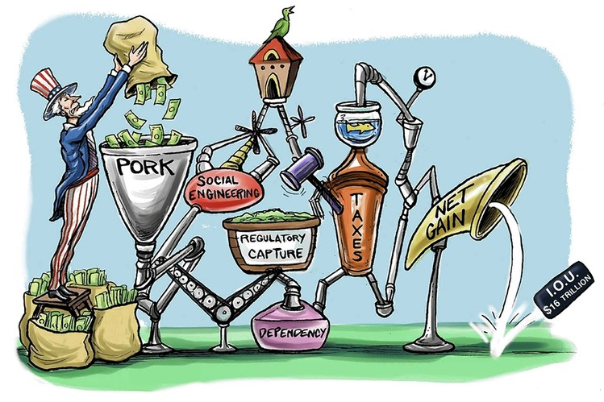
시장실패를 극복했으나 다시 정부 실패로 빠져 듬
정부의 실패는 시장에 대한 정부 개입이 오히려 자원의 비효율적 배분으로 이어지는 현상
정부는 시장의 민감한 정보들을 알아채지 못하고 잘못된 정책을 펼칠 수 있음
정부에서 생산해내는 공공재는 민간 전문가가 직접 생산하는 것보다 비효율적
거대해진 관료조직을 운영하는 비용과 매뉴얼에 따른 행정으로 인한 문제
어서와, 사회적경제는 처음이지?

Slide 27

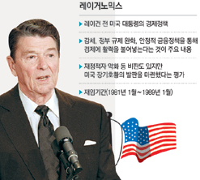
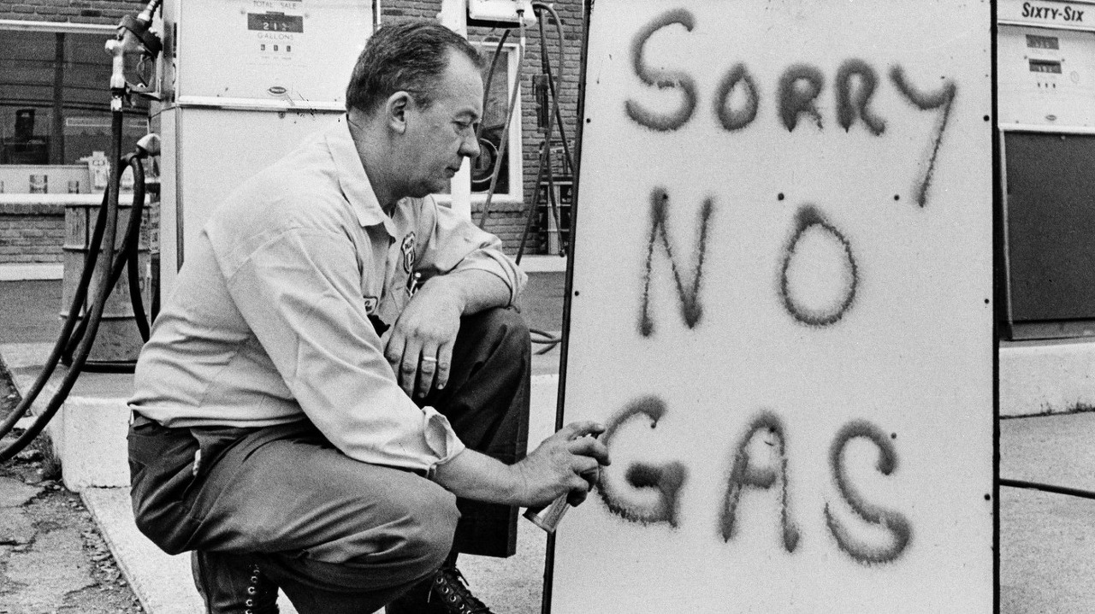
1980년대 신자유주의 정책
'자본주의 황금기’는 1970년대 오일쇼크로 끝이 남
영국의 대처, 미국의 레이건의 신자유주의 정책
복지를 위한 공공지출 대거 삭감, 세금 인하, 국영기업 민영화, 작은 정부 실현
어서와, 사회적경제는 처음이지?

Slide 28

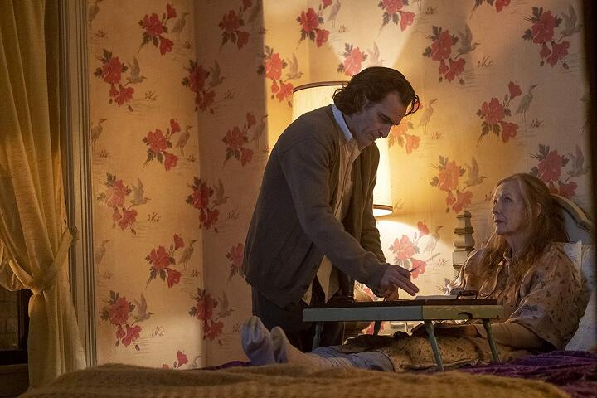
영화 <조커> 속 신자유주의 정책 폐해
아서는 정신질환을 앓고 있어 상담을 받으며 약을 먹고 있었는데, 이 약마저 병원 지원금이 삭감되어 폐쇄되면서 복용할 수 없게됨
사회복지사: “그 사람들은 당신 같은 사람들한테 전혀 신경 안 써요, 아서. 저 같은 사람한테도 마찬가지고요”
어서와, 사회적경제는 처음이지?

Slide 29
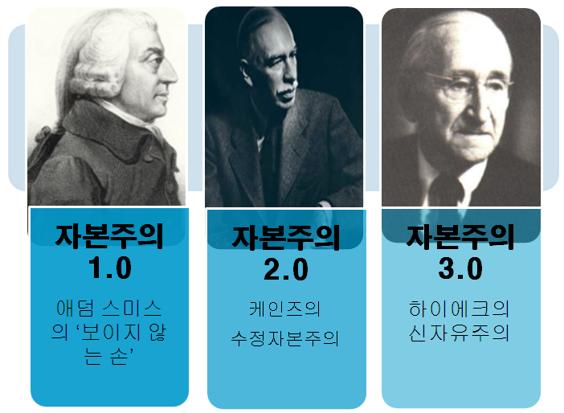
자본주의 4.0은?
애덤스미스의 자유주의 시장경제에 대한 맹신
케인즈의 정부의 적극적인 개입을 주장하는 수정자본주의
하이에크의 다시금 시장으로 외치는 신자유주의
이제는 어디로?
어서와, 사회적경제는 처음이지?

Slide 30
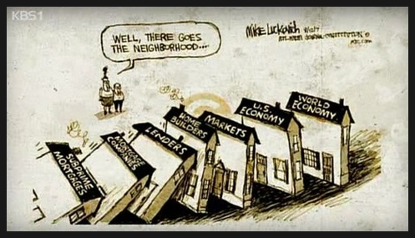
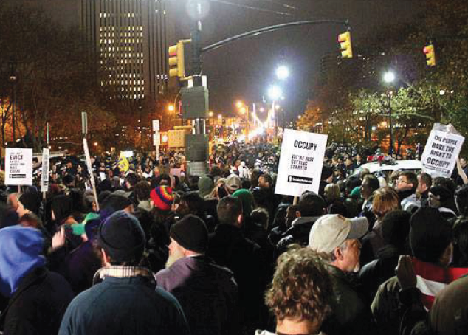
2008년 신자유주의의 한계, 글로벌 금융위기
서브프라임 모기지론을 중심으로 한 부실채권 급증 및 금융 경색, 금융 시스템 붕괴의 위기
1980년대 시장지상주의 경제학자 하이에크의 경제사상을 바탕으로 해 대처와 레이건이 시작한 신자유주의 정책이 한계에 부딪힘
어서와, 사회적경제는 처음이지?

Slide 31

<영화> 기생충 속 냄새로까지 나눠지는 빈부격차
반지하 방의 눅눅한 냄새를 넘어선 이선균의 “왜, 지하철 타면 나는 냄새 있잖아” 대사
프랑스 사회학자 피에르 부르디외는 그의 저서 《구별짓기》 통해 사회적 위치, 교육 환경, 계급 위상에 따라 후천적으로 길러진 성향으로서 ‘아비투스’ 를 통해 계급이 나뉜다고 함
어서와, 사회적경제는 처음이지?

Slide 32
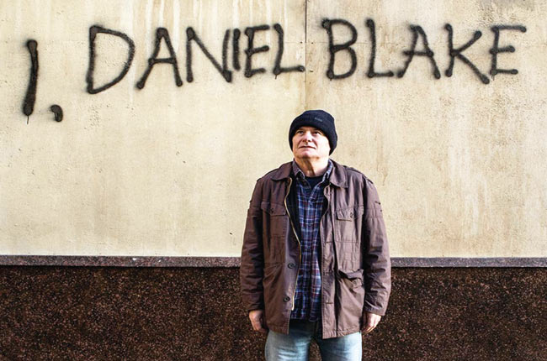
신자유주의의 비인간적인 단면
나는 의뢰인도 고객도 사용자도 아닙니다.
나는 게으름뱅이도 사기꾼도
거지도 도둑도
보험 번호 숫자도
화면 속 점도 아닙니다.
내 이름은
다니엘 블레이크입니다.
어서와, 사회적경제는 처음이지?

Slide 33

감사합니다!
어서와, 사회적경제는 처음이지?

